Slide 1



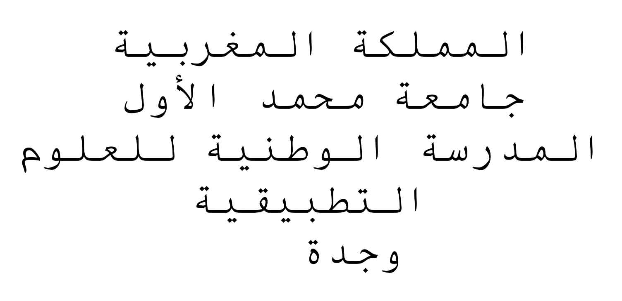
École Nationale des Sciences Appliquées d'Oujda
Projet de Fin d'Année (PFA)
Filière : Ingénierie Data Science et Cloud Computing
MCP-Powered BI Ecosystem
Une plateforme décisionnelle généraliste multi-agents orchestrée par le protocole MCP
Réalisé par :
Mohamed Rouane
Zakariae Trachni
Membres du jury :
Pr. Asmae El Mezouari
Pr. Abdelmounaim Kerkri
Encadré par :
Pr. Abdelmounaim Kerkri
Année universitaire 2025 – 2026
Notes:
~0:30 — Slide titre. Se présenter, annoncer le sujet : une plateforme BI généraliste multi-agents orchestrée par MCP. Encadrant : Pr. Kerkri.

Slide 2
SOMMAIRE
Plan de la présentation
1
Contexte & problématique
Pourquoi automatiser la Business Intelligence ?
2
Objectifs & état de l'art
Cibles du projet ; LLM, agents et protocole MCP
3
Conception
Architecture en couches, 7 agents, moteur adaptatif
4
Réalisation
KPIs, carte géographique, anomalies, fiabilité
5
Démonstration & étude de cas
Interface et 17 769 matchs de football
6
Conclusion & perspectives
Bilan et pistes d'évolution
2
Notes:
~0:20 — Annoncer le plan en 6 temps (contexte, objectifs, conception, réalisation, démo/étude de cas, conclusion).

Slide 3

INTRODUCTION
Contexte & problématique
Données
brutes
›
Ingestion
& validation
›
Préparation
& nettoyage
›
Analyse
& KPIs
›
Restitution
& décision
Une chaîne aujourd'hui largement manuelle
Limites des outils BI classiques
Forte dépendance à l'expertise (analyste = goulot d'étranglement)
Travail répétitif et chronophage à chaque nouveau jeu de données
Solutions spécialisées par cas d'usage (hypothèses figées)
Rédaction du rapport entièrement humaine
Problématique
Comment analyser automatiquement et de manière fiable n'importe quel jeu de données tabulaire, en combinant la rigueur d'un moteur déterministe et le discernement d'agents IA ?
3
Notes:
~1:10 — Chaîne décisionnelle (de la donnée à la décision) et ses limites : manuelle, dépendante d'experts, répétitive, spécialisée. Poser la problématique.

Slide 4




CIBLES
Objectifs du projet
Architecture multi-agents
Moteur adaptatif généraliste
Sept agents orchestrés via un serveur MCP, à contrôle d'accès par rôle.
Profilage automatique des colonnes, sans hypothèse sur le domaine métier.
Livrables automatiques
Fiabilité & véracité
Tableau de bord interactif + rapport décisionnel (web & PDF).
Filets de sécurité, vérification des chiffres, suivi des coûts.
0 hypothèse métier — fonctionne sur tout fichier CSV / Excel / JSON
4
Notes:
~0:40 — Présenter les objectifs ; insister sur le « 0 hypothèse métier » (généralité, tout CSV/Excel/JSON).

Slide 5




ÉTAT DE L'ART
Les briques technologiques
Grands modèles de langage
Agents d'IA
Raisonnement, synthèse et appel d'outils — mais sujets aux hallucinations.
Boucle observer → décider → agir ; rôles spécialisés qui coopèrent.
Protocole MCP
Outils techniques
Standard ouvert : registre d'outils + contrôle d'accès pour les LLM.
Python, pandas, Plotly, FastAPI, fournisseurs LLM Groq / Ollama.
5
Notes:
~1:00 — État de l'art : LLM (puissants mais hallucinent), agents IA (rôles spécialisés), protocole MCP (registre d'outils + permissions), outils (Python, Plotly, FastAPI).

Slide 6
CONCEPTION
Architecture en couches
Couche présentation
Interface web FastAPI — téléversement, suivi, dashboard, rapport
▼
Couche orchestration
Pipeline + filets de sécurité déterministes
▼
Couche agents
7 agents spécialisés (Orchestrateur, Ingestion, Data Prep, KPI, …)
▼
Serveur MCP
Registre de 14 outils + contrôle d'accès par rôle
▼
Moteur déterministe
Profilage · KPIs · Graphiques · Insights · Validation
▼
Magasin d'artefacts
dashboard.html · report.html · state.json
Séparation des préoccupations : chaque couche évolue indépendamment ; le serveur MCP médie tous les accès.
6
Notes:
~1:00 — Architecture en couches : séparation des préoccupations ; le serveur MCP médie tous les accès aux capacités.

Slide 7
CONCEPTION
Sept agents, un serveur MCP
1
2
3
4
5
6
7
Orchestrateur
Ingestion
Data Prep
KPI
Dashboard
Publication
Reporter
▼
▼
▼
▼
▼
▼
▼
Serveur MCP — 14 outils, contrôle d'accès par rôle (refus par défaut)
Principe du moindre privilège
Exemple — agent KPI
profile_dataset
suggest_kpis · compute_kpis
detect_anomalies · compare_segments
Chaque agent ne peut appeler que les outils strictement nécessaires à son rôle. Toute tentative hors périmètre est refusée par le serveur.
7
Notes:
~1:00 — Les 7 agents et le moindre privilège ; exemple de l'agent KPI et de ses outils autorisés.

Slide 8


CONCEPTION
Le moteur déterministe adaptatif
›
›
›
Profilage
KPIs adaptatifs
Graphiques
Insights
Rôle de chaque colonne : mesure, dimension, date, géo, identifiant
Totaux, moyennes, tendances, parts — déduits des rôles
Tendances, barres, distributions, carte, corrélations
Anomalies, comparaisons de segments, corrélations
La bonne division du travail. Le moteur déterministe garantit l'exactitude et la généralité ; les agents (LLM) apportent le jugement, la curation et la narration. Aucun chiffre n'est inventé par le modèle.
8
Notes:
~1:00 — Le moteur déterministe adaptatif : profilage → KPIs → graphiques → insights. Division du travail (moteur = exactitude, agents = jugement) et anti-hallucination.

Slide 9


RÉALISATION
Fiabilité : la confiance avant tout
Filets de sécurité
Vérification des chiffres
Suivi des coûts
Si un agent omet un appel d'outil, le pipeline le réalise lui-même : les livrables sont toujours complets.
Chaque nombre du rapport est confronté aux KPIs calculés — garde-fou anti-hallucination.
Jetons, latence et coût estimé mesurés par agent et par exécution (observabilité).
Les filets de sécurité font du moteur déterministe le « filet de dernier recours » — une exécution réussit toujours.
9
Notes:
~0:45 — Fiabilité : filets de sécurité (livrables toujours complets), vérification des chiffres, suivi des coûts.

Slide 10
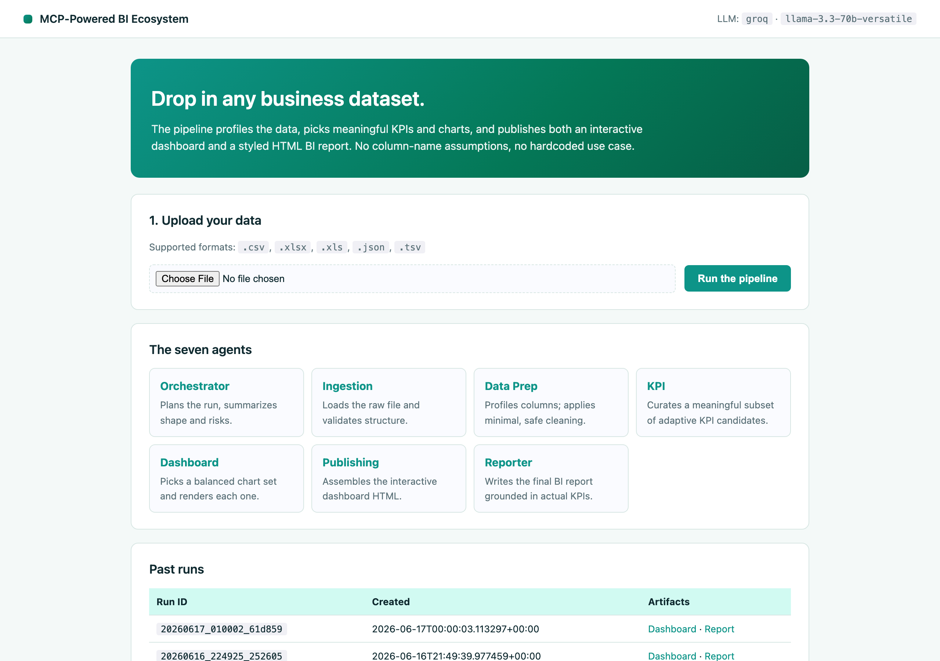
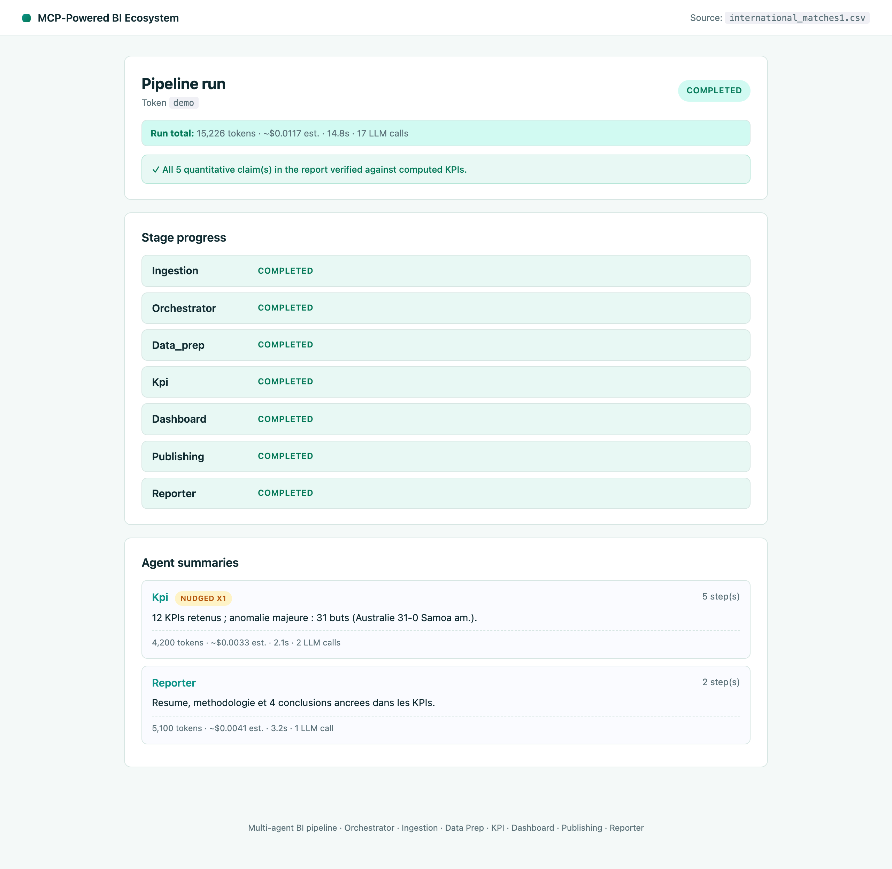
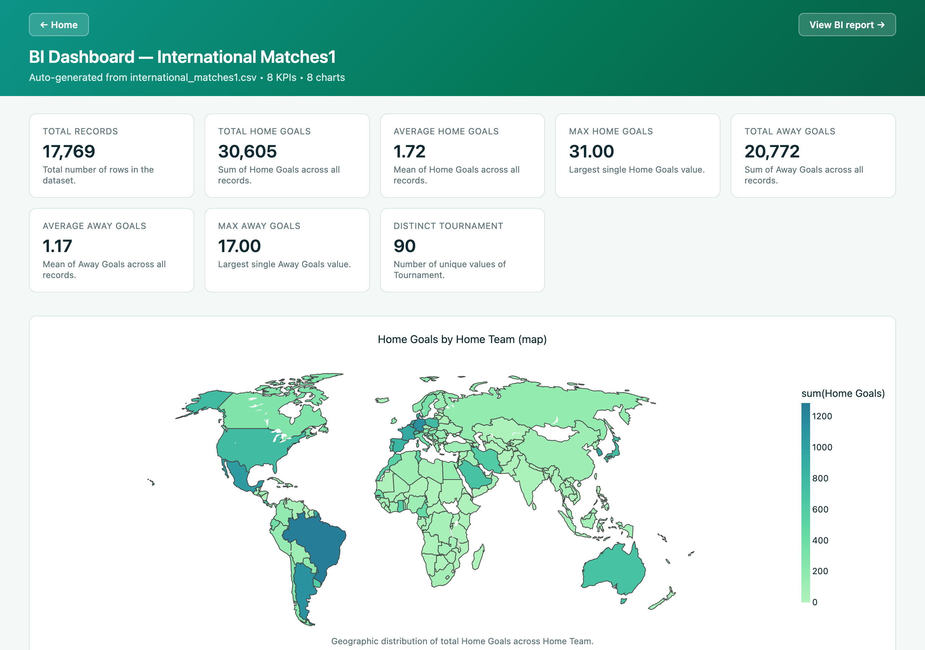
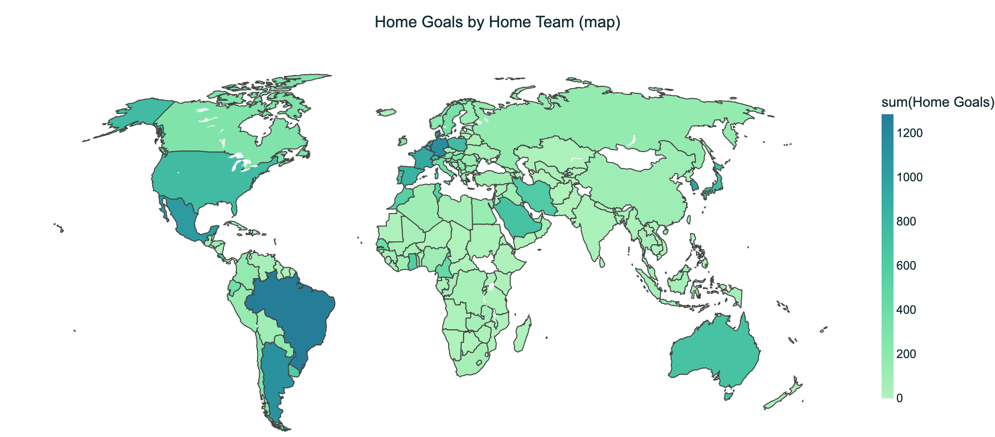
DÉMONSTRATION
Démonstration en direct
Au programme
1
Téléverser un jeu de données (CSV / Excel / JSON)
2
Suivre en direct le pipeline des 7 agents
3
Explorer le tableau de bord & la carte mondiale
4
Ouvrir le rapport décisionnel (chiffres vérifiés)
Aperçus de l'application
10
Notes:
~3:30 — DÉMONSTRATION EN DIRECT : (1) téléverser un CSV, (2) suivre le pipeline des 7 agents, (3) explorer le tableau de bord + la carte mondiale, (4) ouvrir le rapport. Les aperçus de la slide servent de repli si besoin.

Slide 11

VALIDATION
Étude de cas : matchs internationaux
17 769
1872–2024
90
214 / 218
matchs
période
tournois
équipes
Aucune configuration — le système découvre seul la structure
2 mesures détectées : buts à domicile et à l'extérieur
2 colonnes géographiques : équipes reconnues comme des pays → carte mondiale
1 colonne date (séries temporelles) + plusieurs dimensions (tournoi, stade…)
11
Notes:
~0:45 — Étude de cas football : 17 769 matchs, aucune configuration, rôles détectés automatiquement (mesures, géo, date).

Slide 12


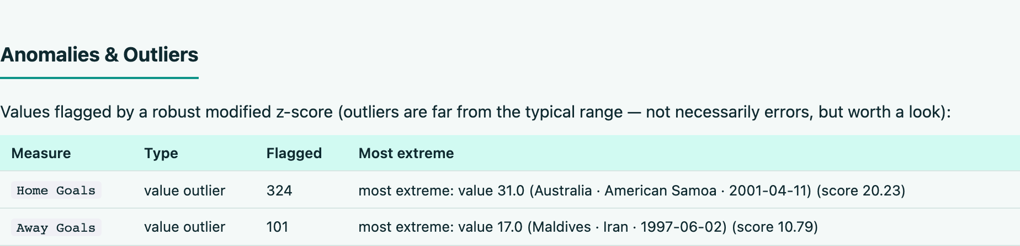
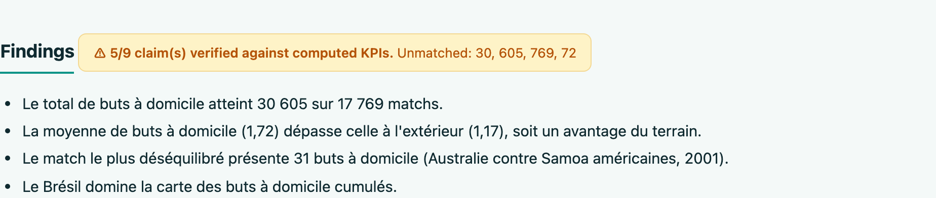
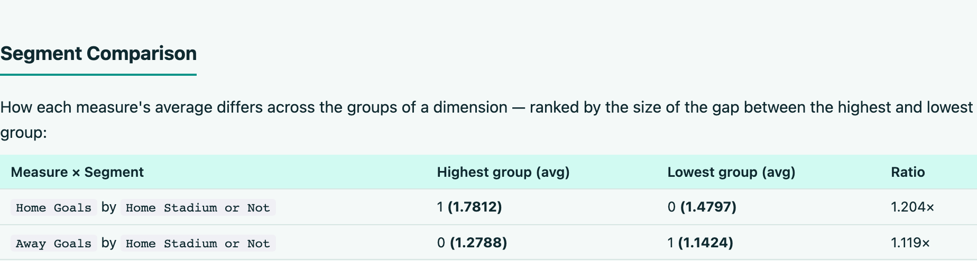
RÉSULTATS
Des insights pertinents, automatiquement
Anomalie détectée
Avantage du terrain
Australie 31 – 0 Samoa américaines (2001), record du monde, isolé sans aucune connaissance métier.
Comparaison de segments : 1,78 but à domicile contre 1,48 ailleurs — l'effet mesuré quantitativement.
Chiffres vérifiés
12
Notes:
~1:00 — Résultats : anomalie 31-0 (record du monde), avantage du terrain (1,78 vs 1,48 but), et tous les chiffres du rapport vérifiés.

Slide 13

QUALITÉ
Validation : 22 tests automatisés
Profilage des rôles de colonnes
Permissions du serveur MCP (refus hors périmètre)
Vérification des chiffres (7 tests)
22 / 22
Relance des agents (retry-with-nudge)
tests au vert
Détection géographique & carte
Anomalies & comparaison de segments
Tests sans LLM → rapides, reproductibles ; un client « fictif » simule les défaillances d'agents.
13
Notes:
~0:30 — Qualité : 22 tests automatisés au vert, sans LLM (rapides et reproductibles).

Slide 14


BILAN
Conclusion & perspectives
Bilan
Perspectives
Plateforme BI généraliste et automatisée, fonctionnelle de bout en bout
Moteur déterministe + 7 agents orchestrés par MCP
Dashboard + rapport (web & PDF) reproductibles
Fiabilité : filets, vérification des chiffres, suivi des coûts
Validée sur 17 769 matchs réels
Interrogation en langage naturel (analyste conversationnel)
Connecteurs de données : bases SQL, jointures multi-sources
Analyses prédictives (prévision de séries temporelles)
Industrialisation : conteneurisation, multi-utilisateurs
14
Notes:
~0:45 — Conclusion : objectifs atteints + perspectives (langage naturel, connecteurs de données, prédictif, industrialisation).

Slide 15
Merci de votre attention
Questions & discussion
Réalisé par : Mohamed Rouane • Zakariae Trachni
Encadré par : Pr. Abdelmounaim Kerkri Membre du jury : Pr. Asmae El Mezouari
Notes:
~0:15 — Remercier et ouvrir les questions. Total ≈ 14–15 min.

